Slide 1

КУРСОВАЯ РАБОТА
Разработка онлайн-справочной системы для электронной библиотеки
E-Library - многостраничный сайт с каталогом книг, поиском, избранным и формой обратной связи.
Веб-системы и технологии
Выполнила: Пириева Ляман
Группа: 680.23
Преподаватели: Халилов Матлаб, Алиев Джамиль

Slide 2
ЦЕЛЬ И ЗАДАЧИ ПРОЕКТА
Что должна выполнять онлайн-справочная система
Цель проекта
создать сайт электронной библиотеки
показать каталог книг в удобном виде
реализовать поиск по названию книги
добавить раздел избранного
сделать форму обратной связи
Проект выполнен на HTML, CSS и JavaScript без серверной части.

Slide 3
О ПРОЕКТЕ
Проект «Электронная библиотека» — это многостраничный веб-сайт, созданный как онлайн-справочная система для поиска и просмотра книг.
Пользователь может:
просматривать каталог книг
искать книги по названию
сохранять книги в избранное
использовать форму обратной связи
Проект выполнен на HTML, CSS и JavaScript без серверной части.

Slide 4
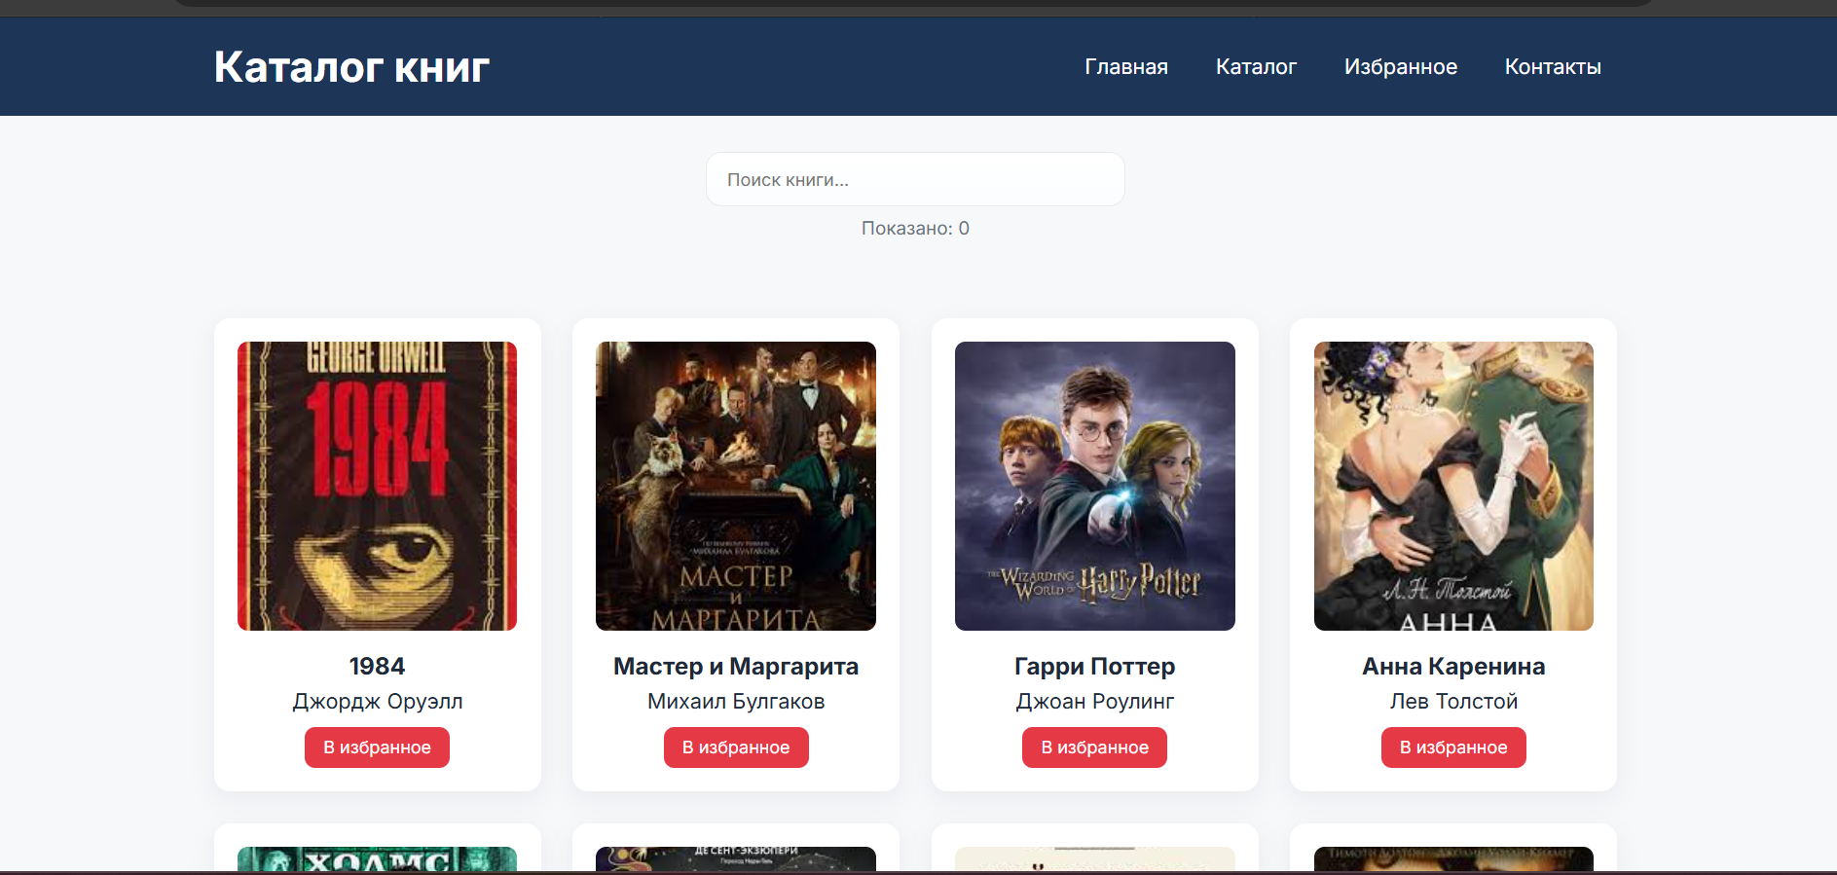
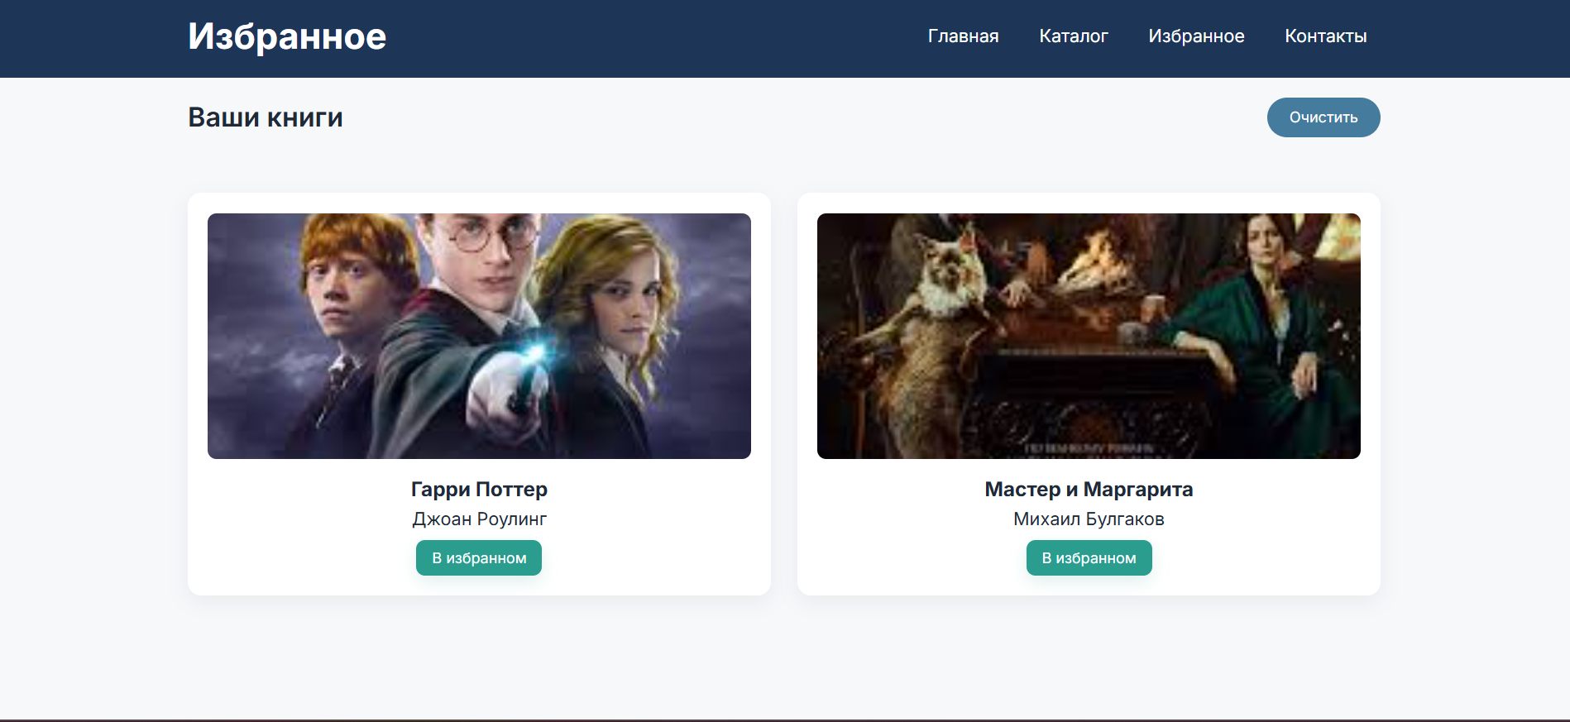
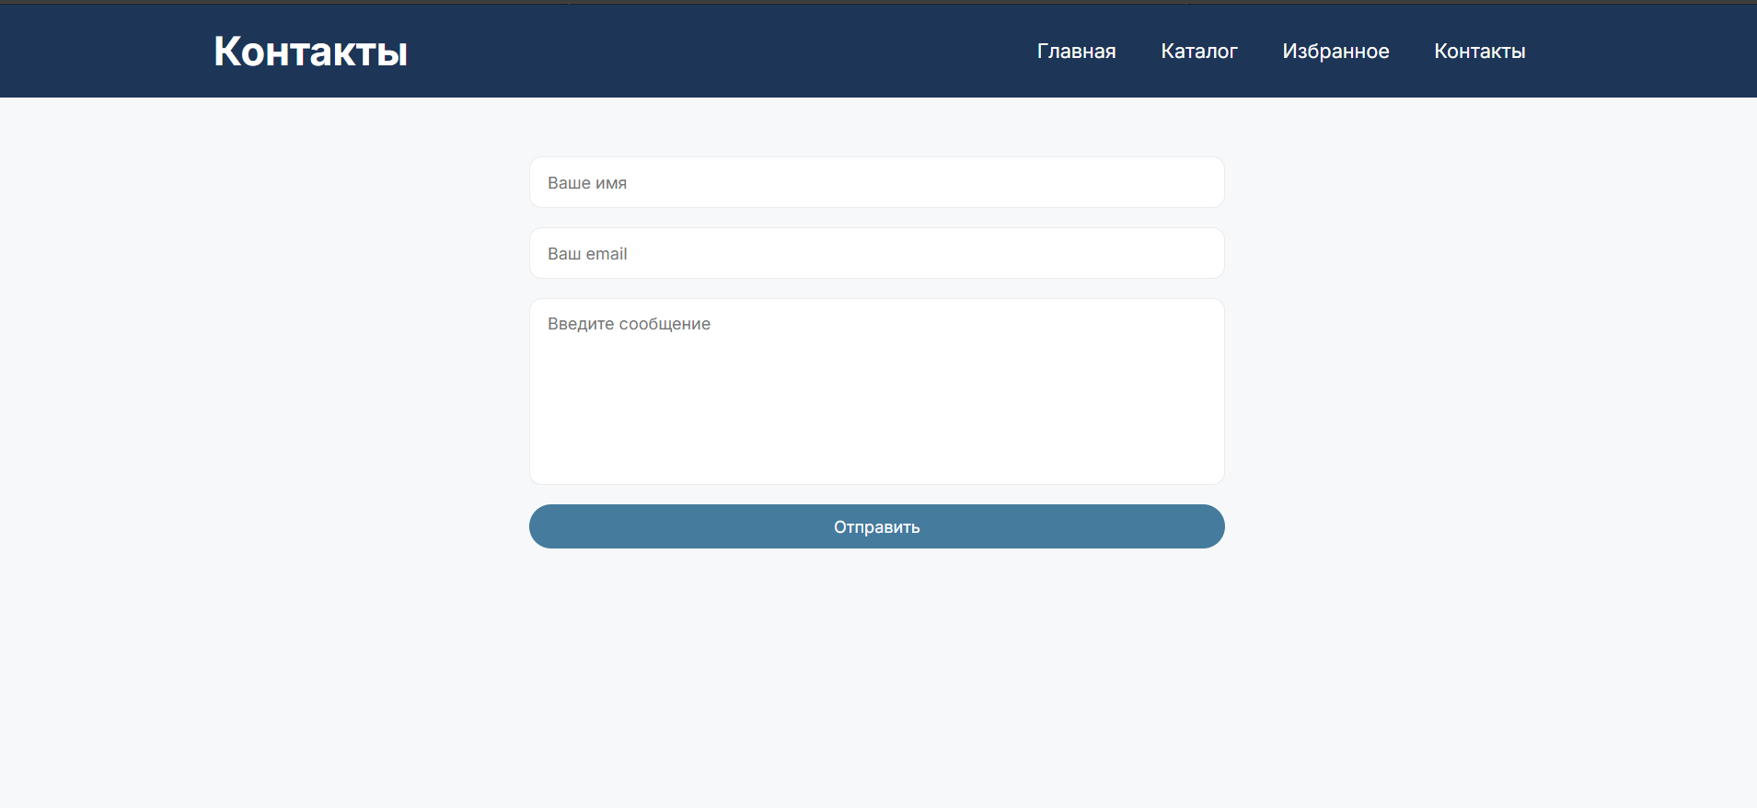
СТРУКТУРА САЙТА
Сайт состоит из четырёх основных страниц
Главная
Каталог
Избранное
Контакты
Описание системы и переход в каталог
Карточки книг и поиск
Сохранённые пользователем книги
Форма обратной связи

Slide 5
ИСПОЛЬЗОВАННЫЕ ТЕХНОЛОГИИ
Роль HTML, CSS и JavaScript в проекте
HTML
Создаёт структуру страниц: меню, заголовки, карточки книг, формы.
CSS
Отвечает за оформление: цвета, сетку, карточки, адаптивность.
JavaScript
Реализует поиск, избранное, localStorage и проверку формы.

Slide 6
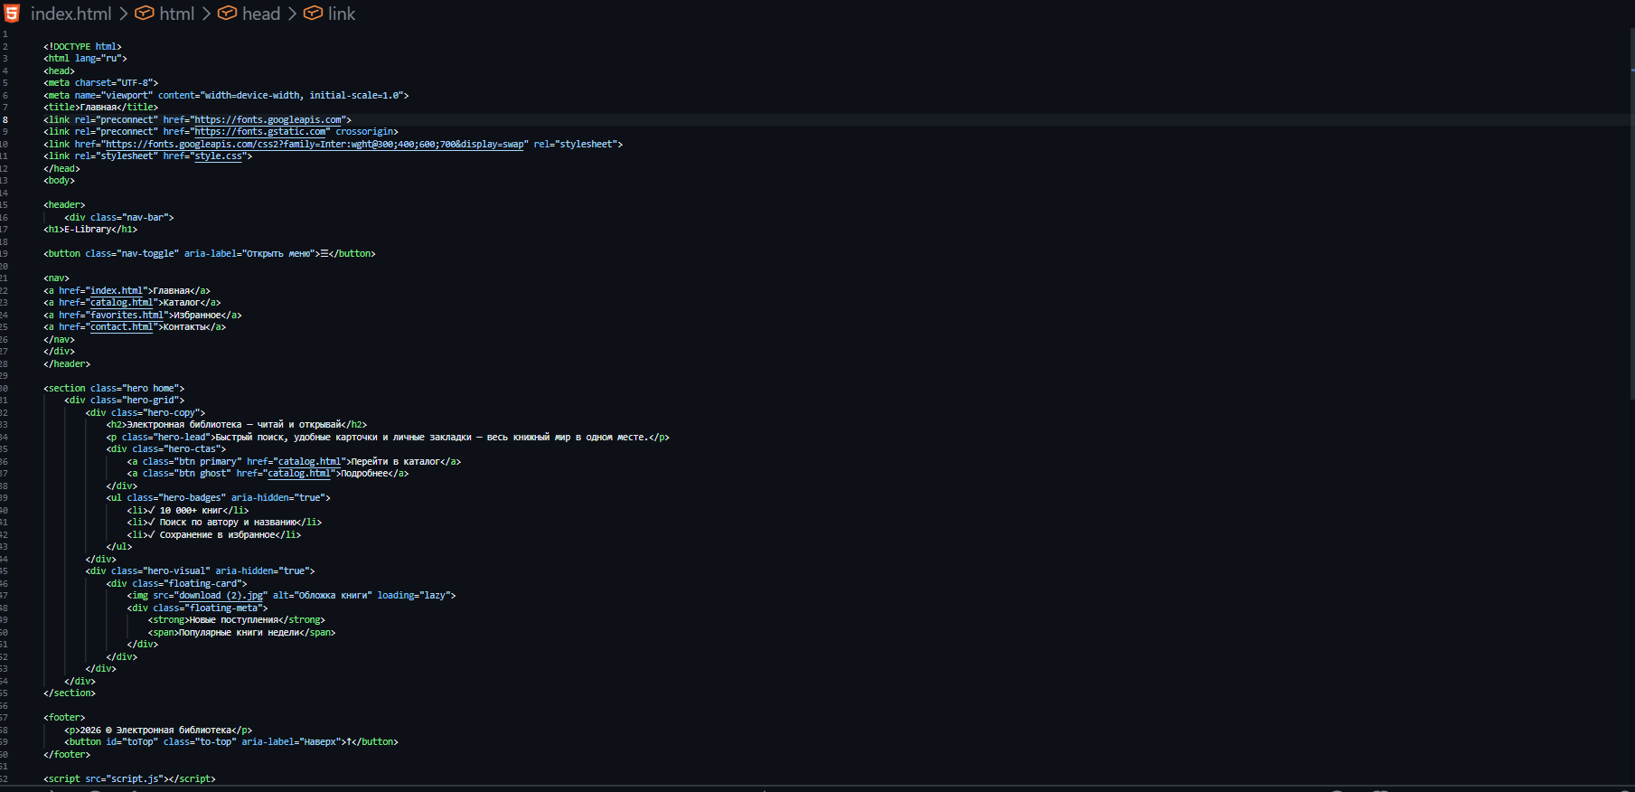
HTML: базовая структура страницы
ФРАГМЕНТ КОДА
Файл index.html является главной страницей проекта электронной библиотеки. Именно с этой страницы пользователь начинает работу с сайтом.
Главная страница содержит:
навигационное меню
название проекта
описание системы
кнопки перехода
изображение книги
преимущества сайта
Страница помогает пользователю быстро понять назначение проекта и перейти к каталогу книг.

Slide 7

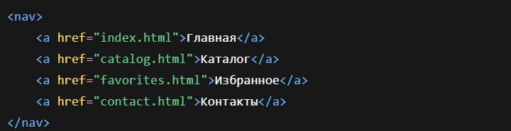
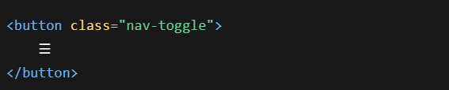
Подключение CSS и шрифтов
ФРАГМЕНТ КОДА
<link> подключает внешние файлы
fonts.googleapis.com подключает шрифты Google Fonts
<nav> создаёт меню навигации
<a> создаёт ссылки между страницами
Пользователь может быстро переходить между разделами сайта.
создаёт кнопку бургер-меню
используется на мобильных устройствах
открывает и закрывает навигацию

Slide 8
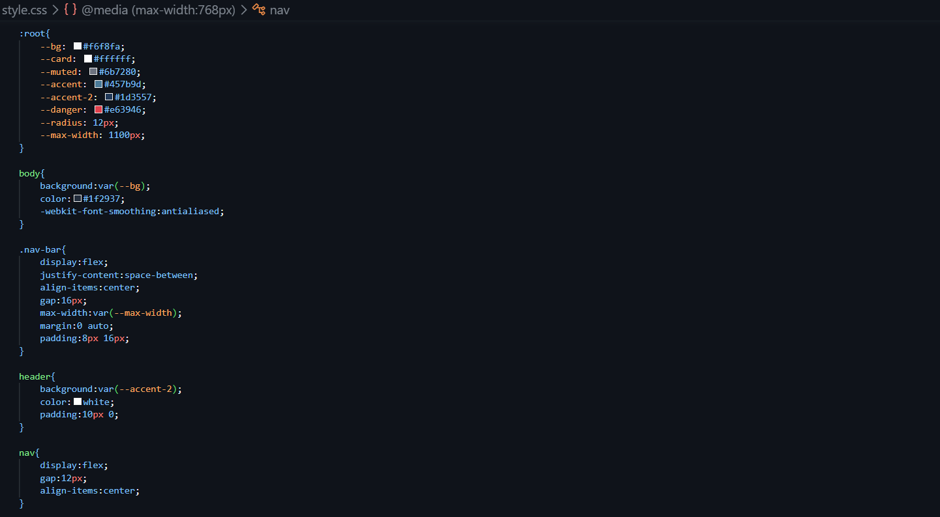
CSS И АДАПТИВНОСТЬ САЙТА
CSS отвечает за внешний вид сайта.
С помощью CSS изменяются:
цвета
размеры
расположение элементов
шрифты
отступы
анимации
Адаптивность
@media(max-width:768px){
.cards{
grid-template-columns:1fr;
}
}

Slide 9



ОСНОВНЫЕ ФУНКЦИИ
Что пользователь может делать на сайте
просмотр каталога книг
поиск по названию
добавление книги в избранное
сохранение избранного через localStorage
отправка сообщения через форму
Функции реализованы средствами JavaScript и работают без перезагрузки страницы.

Slide 10
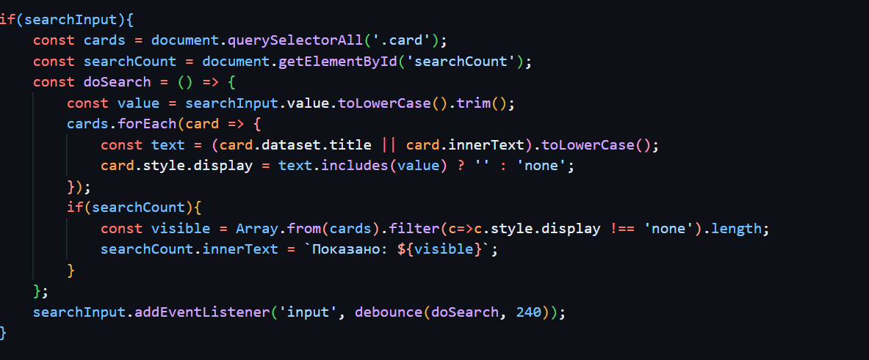
ПОИСК КНИГ
Как работает поиск
При вводе текста JavaScript получает значение input и сравнивает его с названиями книг.
Что делает код
получает текст пользователя
сравнивает строки
скрывает неподходящие книги
Функции реализованы средствами JavaScript и работают без перезагрузки страницы.

Slide 11
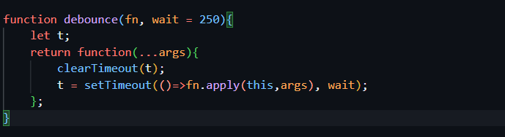
DEBOUNCE
Что такое debounce
Debounce — это задержка выполнения функции.
Она используется для того, чтобы поиск не запускался слишком часто во время ввода текста.
Что делает код
clearTimeout() очищает прошлый таймер
setTimeout() создаёт новый таймер
функция запускается только после паузы
Результат: Поиск работает плавно и не нагружает страницу.

Slide 12
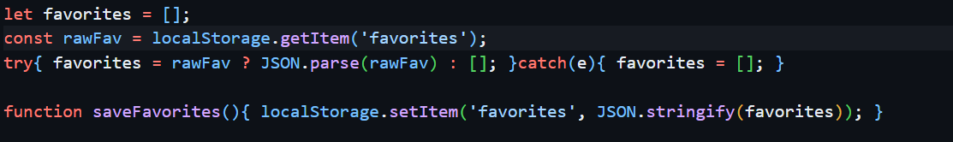
LOCALSTORAGE И ИЗБРАННОЕ
Как работает избранное
Пользователь может сохранять книги в избранное.
Данные сохраняются в localStorage браузера.
Данный код:
создаёт систему избранного
сохраняет книги
загружает сохранённые данные
защищает программу от ошибок
обеспечивает сохранение данных после обновления страницы
Итог работы функции
Пользователь может:
добавлять книги в избранное
возвращаться к сохранённым книгам
не терять данные после перезагрузки сайта.

Slide 13
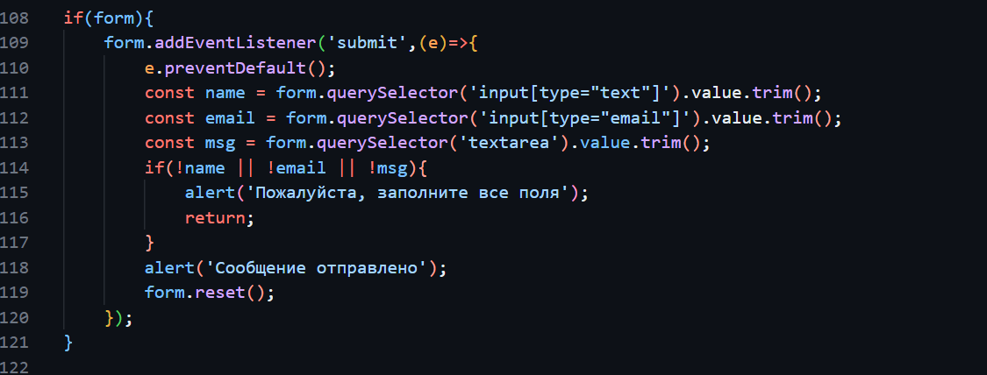
ФОРМА ОБРАТНОЙ СВЯЗИ
Как работает форма
JavaScript проверяет заполненность полей перед отправкой.
Что делает код
проверяет пустые поля
показывает уведомление
останавливает отправку
Пользователь не может отправить пустую форму.

Slide 14
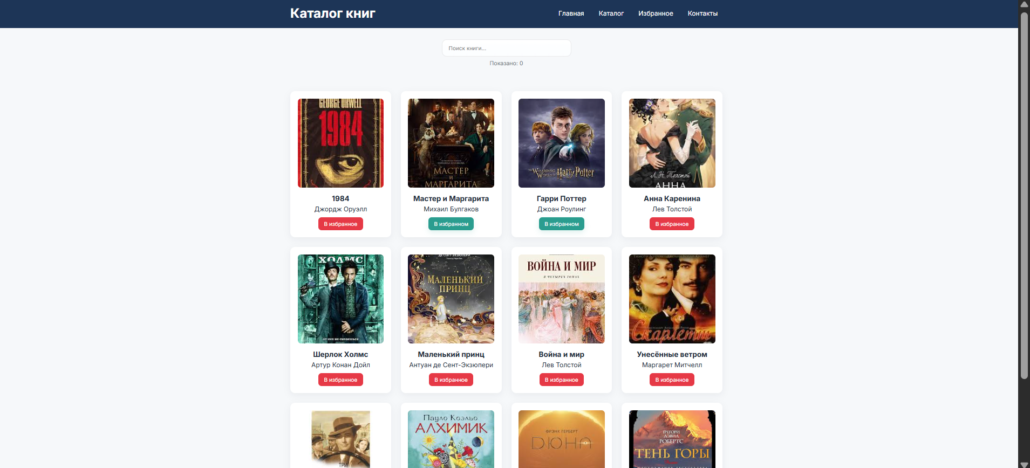
РЕЗУЛЬТАТ И ВЫВОД
Итог выполненной курсовой работы
Итог:
В ходе курсовой работы был разработан многостраничный сайт электронной библиотеки с каталогом книг, поиском, избранным и формой обратной связи.
В проекте использовались HTML, CSS и JavaScript. HTML создаёт структуру страниц, CSS отвечает за оформление и адаптивность, а JavaScript реализует интерактивные функции сайта.
Были реализованы:
поиск книг
система избранного через localStorage
проверка формы
адаптивный интерфейс
Вывод: сайт демонстрирует основные навыки фронтенд-разработки и подходит под тему онлайн-справочной системы.

